Slide 1
Εκτυπωτικά Υποστρώματα (Θ)
Ανοικτά Ακαδημαϊκά Μαθήματα στο ΤΕΙ Αθήνας
Ενότητα 5.2: Yδατογράφημα
Βασιλική Μπέλεση
Επίκ. Καθηγήτρια
Τμήμα Γραφιστικής
Κατεύθυνση Τεχνολογίας Γραφικών Τεχνών
Το περιεχόμενο του μαθήματος διατίθεται με άδεια Creative Commons εκτός και αν αναφέρεται διαφορετικά | Το έργο υλοποιείται στο πλαίσιο του Επιχειρησιακού Προγράμματος «Εκπαίδευση και Δια Βίου Μάθηση» και συγχρηματοδοτείται από την Ευρωπαϊκή Ένωση (Ευρωπαϊκό Κοινωνικό Ταμείο) και από εθνικούς πόρους.

Slide 2
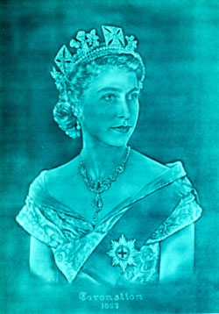
Το υδατογράφημα είναι μια αναγνωρίσιμη εικόνα ή μοτίβο στο χαρτί το οποίο αποκαλύπτεται όταν πίσω από το υδατογραφημένο χαρτί υπάρχει έντονο φως.
Η αποτύπωση των υδατογραφημάτων στο χαρτί οδηγεί στην εμφάνιση μιας αχνής εικόνας, κειμένου κ.τ.λ. κάθε φορά που το παρατηρούμε στο φως. Τα υδατογραφήματα χρησιμοποιήθηκαν για την αποφυγή της παραχάραξης εγγράφων.
.

Slide 3
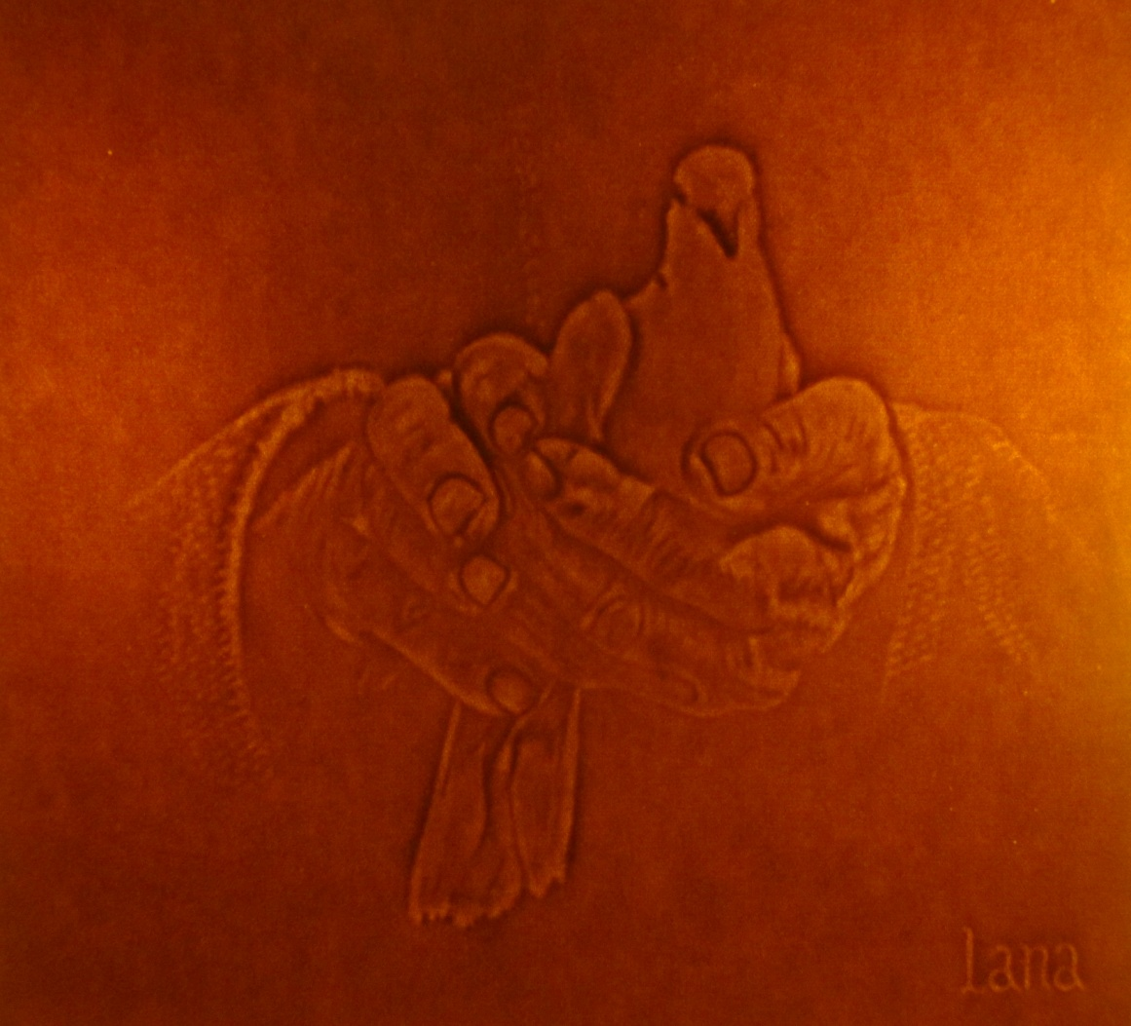
Υδατογράφημα

Slide 4
Υδατογράφημα σε χαρτί σημειώνεται για πρώτη φορά στο Φαμπριάνο της Ιταλίας το 1282 μ.Χ.
Οι τεχνικές για τη δημιουργία υδατογραφημάτων στο χαρτί ανάγονται στα τέλη του μεσαίωνα.
Λόγω της αποτελεσματικότητάς τους στην πάταξη της παραχάραξης αποτυπώνονται πλέον σε χαρτονομίσματα, γραμματόσημα κ.τ.λ.

Slide 5
Οι αποχρώσεις δημιουργούνται από την διάταξη των ινών στο στάδιο κατασκευής του χαρτιού (τμήμα διαμόρφωσης ιστού), όπου το μέρος του σχεδίου απαιτεί μικρότερη ή μεγαλύτερη πυκνότητα ινών σε σχέση με το υπόλοιπο χαρτί.

Slide 6
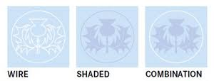
Τύποι υδατογραφήματος
Θετικό(wire watermark)
Αρνητικό(light and shade watermark)
Συνδυασμός των παραπάνω(combined watermark)

Slide 7
Θετικό (wire watermark)
Δημιουργείται μέσω ενός συρμάτινου τελάρου το οποίο αποτελείται από ένα συρμάτινο πλέγμα από κάθετες και οριζόντιες συρμάτινες γραμμές
Το σχέδιο το οποίο θέλουμε να αποτυπώσουμε ή ράβεται με σύρμα στο μεταλλικό πλέγμα του τελάρου ή σχεδιάζεται σύμφωνα με το σχέδιο με πολύ λεπτό σύρμα και στη συνέχεια εφαρμόζεται πάνω στο πλέγμα του τελάρου. Δηλαδή το σχέδιο που αποτυπώνεται είναι ένα πλήθος γραμμών.

Slide 8
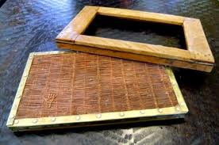
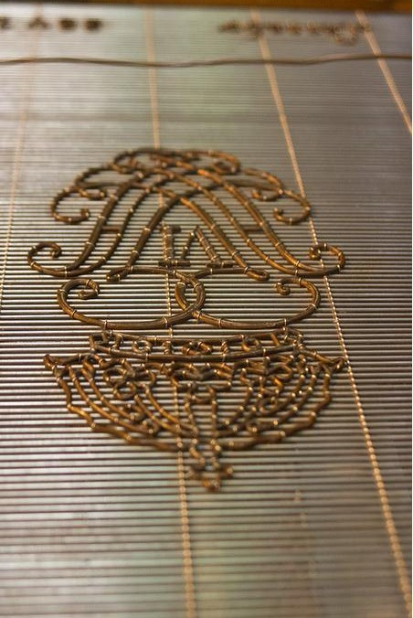
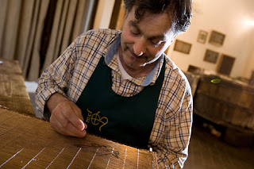
Τελάρο θετικού υδατογραφήματος
museodellacarta.com
(εικ. πάνω αριστερά τελάρο, εικ. κάτω αριστερά ράψιμο σχεδίου πάνω στο συρμάτινο πλέγμα, εικ. δεξιά συρμάτινο πλέγμα)

Slide 9
Aρνητικό (light and shade watermark)
Το 1850 μ.Χ εμφανίστηκε μια πιο ανεπτυγμένη μέθοδος παραγωγής υδατογραφήματος στην οποία το σχέδιο δεν φαίνεται να είναι αποτέλεσμα της γραμμής, αλλά ως μια συνεχώς μεταβαλλόμενη τονικά εικόνα με φως και σκιά που θυμίζει φωτογραφία.
Το σχέδιο που δημιουργείται από το αρνητικό υδατογράφημα έχει περισσότερες λεπτομέρειες από το θετικό.

Slide 10
Σκάλισμα σχεδίου σε κερί
Αρσενικό ,θηλυκό καλούπι
Τοποθέτηση θερμαινόμενου πλέγματος ανάμεσα στα
δύο καλούπια
Πίεση
Εντύπωση του ανάγλυφου στο μεταλλικό πλέγμα

Slide 11
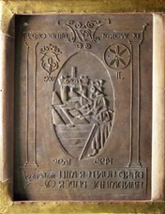
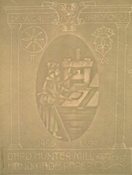
Καλούπι και αρνητικό υδατογραφήματος
(Καλούπι αρνητικού υδατογραφήματος)
(Αρνητικό υδατογράφημα)
ipst.gatech.edu

Slide 12
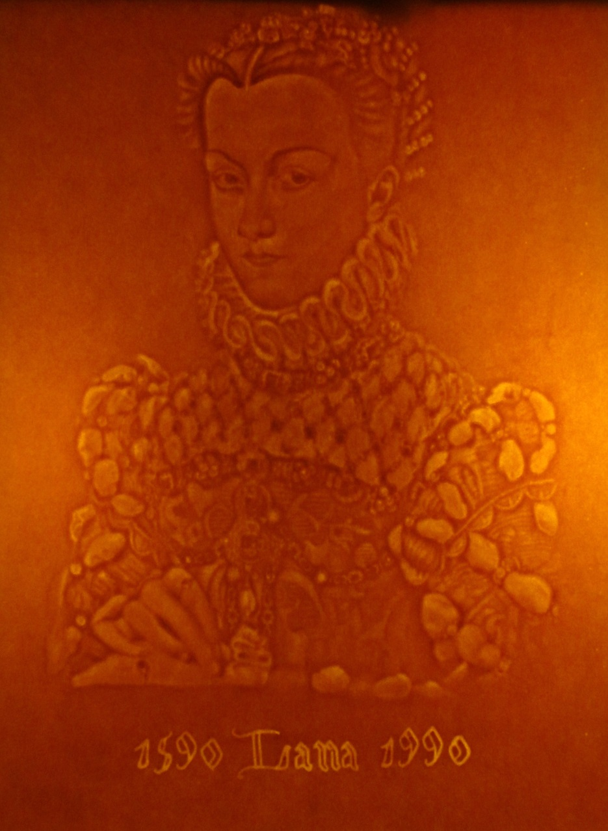

Slide 13
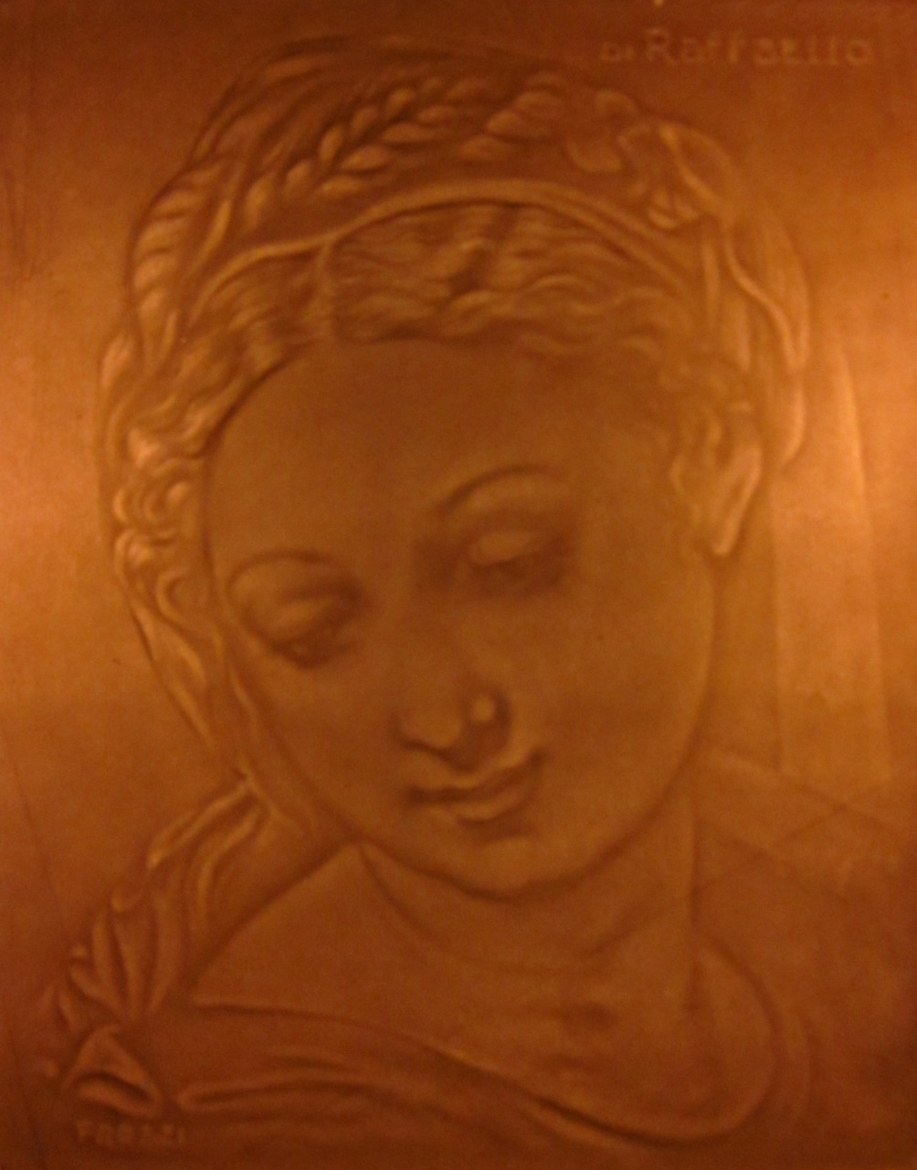

Slide 14
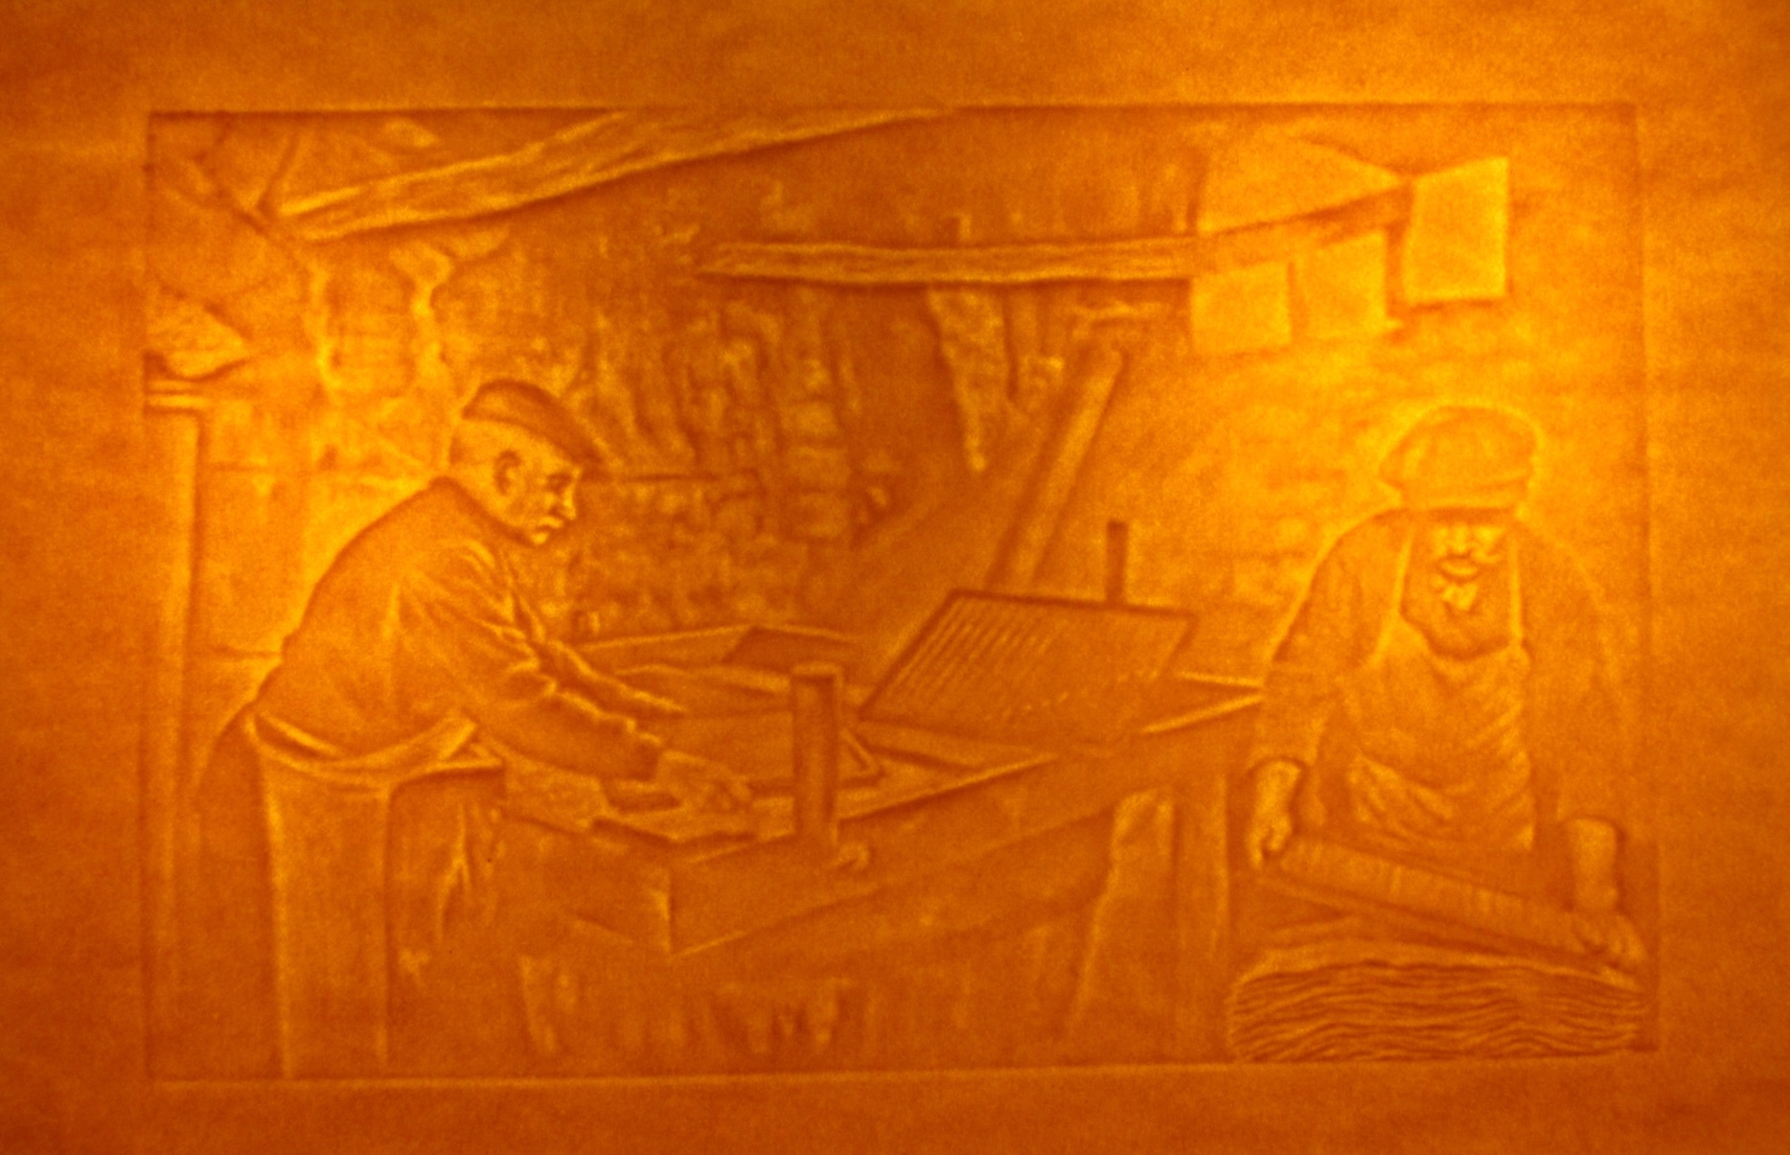

Slide 15
Εξέλιξη υδατογραφήματος
Μηχανή χαρτιού Fourdrinier(Γαλλία 1799)
Συνεχές ρολό χαρτιού
Dandy roll κύλινδρος(1826 από τον John Marshall )

Slide 16
Dandy roll
Βρίσκεται στο πρώτο τμήμα της χαρτοποιητικής μηχανής (τμήμα διαμόρφωσης του ιστού)
Διαμορφώνει την επιφάνεια του ιστού ασκώντας πίεση στις ίνες του
Απομακρύνει μεγάλη ποσότητα νερού
Δημιουργεί υφή ή υδατογράφημα

Slide 17
Σύγκριση μεθόδων
Θετικό(wire watermark)
Το σχέδιο έχει γραμμική μορφή και είναι κολλημένο ή ραμμένο στο συρμάτινο πλέγμα
Το σύρμα που φέρει το σχέδιο εκτοπίζει ποσότητα ινών από τον ιστό
Αρνητικό(light and shade watermark)
Το πλέγμα μέσω ενός καλουπιού παίρνει τη μορφή του σχεδίου
Το σημείο που είναι το σχέδιο πάνω στο καλούπι είναι εσώγλυφο οπότε οι ίνες του ιστού πιέζονται από την επιφάνεια που υπάρχει γύρω από το σχέδιο.

Slide 18
Εφαρμογές υδατογραφημάτων
Πρώιμες
Εμπορικό σήμα χαρτοποιίας
Μέγεθος χαρτιού
Ποιότητα
Ημερομηνία παραγωγής
Σύμβολα μυστικών αδελφοτήτων ή θρησκευτικών πεποιθήσεων.
Σύγχρονες
Χαρτονομίσματα
Διαβατήρια
Εισιτήρια
Γραμματόσημα
Χαρτιά αλληλογραφίας
Χαρτιά εκτύπωσης
Πτυχία
Συμβόλαια
Επιστολόχαρτα
Αριθμημένες εκτυπώσεις έργων τέχνης κ.α

Slide 19
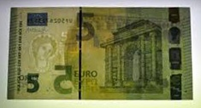
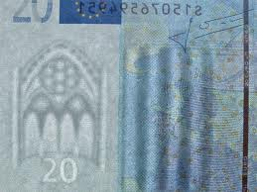
(υδατογράφημα σε χαρτονόμισμα ως
μέσο αποτροπής παραχάραξης)

Slide 20
Ψηφιακή υδατογράφηση
Υδατογράφηση είναι η διαδικασία της ένθεσης δεδομένων, με τη μορφή υδατογραφήματος (watermark) σε κάποιο πολυμεσικό αντικείμενο, έτσι ώστε το υδατογράφημα να μπορεί έπειτα να εντοπιστεί και να εξαχθεί, οδηγώντας μας σε συγκεκριμένους ισχυρισμούς για το αντικείμενο.

Slide 21
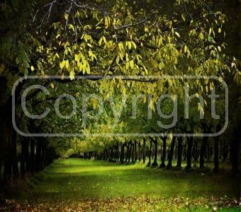
Ψηφιακό υδατογράφημα (digital watermark)
Στην ψηφιακή εποχή που ζούμε τα υδατογραφήματα έγιναν και αυτά ψηφιακά.
Τα ψηφιακά υδατογραφήματα δημιουργήθηκαν για να απαλειφθεί η ανησυχία για την προστασία των πνευματικών δικαιωμάτων σε δημιουργήματα ψηφιακής μορφής.
Στα ψηφιακά υδατογραφήματα υπάρχει η δυνατότητα απόκρυψης πληροφοριών μέσα σε ένα ψηφιακό τεκμήριο εικόνας, ήχου, video κ.τ.λ. ώστε να εξασφαλιστεί η ιδιοκτησία του δημιουργού επί του δημιουργήματός του, το αναμφισβήτητο της ταυτότητας του ιδιοκτήτη κ.τ.λ..
picturetopeople.org

Slide 22
Τα ψηφιακά υδατογραφήματα διακρίνονται σε αυτά που
(i) γίνονται αντιληπτά από τον άνθρωπο (ορατά ψηφιακά υδατογραφήματα) και
(ii) δεν γίνονται αντιληπτά (αόρατα ψηφιακά υδατογραφήματα).

Slide 23
Tα ορατά ψηφιακά υδατογραφήματα υποδηλώνουν πως τα τεκμήρια αυτά ανήκουν σε κάποιον, χωρίς όμως αυτό να μειώνει την ανάγκη και την αξία της χρήσης τους.
Τα αόρατα ψηφιακά υδατογραφήματα (δυαδική πληροφορία) χρησιμοποιούνται προς απόκρυψη πληροφοριών σε ένα ψηφιακό τεκμήριο και ο εντοπισμός τους γίνεται αλγοριθμικά.

Slide 24
Βιβλιογραφία
Κάβουρα Εριέττα, Εργασία εαρινού εξαμήνου ακαδημαϊκού έτους 2012-2013.
Γ. Παπαγεωργίου, Υδατογράφηση εικόνων εγγράφων, Διπλωματική εργασία ΜΔΕ, Πανεπιστήμιο Αιγαίου, 2007.
Σ. Κανταρέλης εργασία για το μάθημα Ηλεκτρονική Δημοσίευση ΠΜΣ, Ιόνιο Πανεπιστήμιο, Τμήμα Αρχειονομίας-Βιβλιοθηκονομίας.

Slide 25
Τέλος Ενότητας

Slide 26
Σημειώματα

Slide 27
Σημείωμα Αναφοράς
Copyright Τεχνολογικό Εκπαιδευτικό Ίδρυμα Αθήνας, Βασιλική Μπέλεση 2014. Βασιλική Μπέλεση . «Εκτυπωτικά Υποστρώματα (Θ). Ενότητα 5.2: Υδατογραφήματα». Έκδοση: 1.0. Αθήνα 2014. Διαθέσιμο από τη δικτυακή διεύθυνση: ocp.teiath.gr.

Slide 28
Σημείωμα Αδειοδότησης
Το παρόν υλικό διατίθεται με τους όρους της άδειας χρήσης Creative Commons Αναφορά, Μη Εμπορική Χρήση Παρόμοια Διανομή 4.0 [1] ή μεταγενέστερη, Διεθνής Έκδοση. Εξαιρούνται τα αυτοτελή έργα τρίτων π.χ. φωτογραφίες, διαγράμματα κ.λ.π., τα οποία εμπεριέχονται σε αυτό. Οι όροι χρήσης των έργων τρίτων επεξηγούνται στη διαφάνεια «Επεξήγηση όρων χρήσης έργων τρίτων».
Τα έργα για τα οποία έχει ζητηθεί άδεια αναφέρονται στο «Σημείωμα Χρήσης Έργων Τρίτων».
[1] http://creativecommons.org/licenses/by-nc-sa/4.0/
Ως Μη Εμπορική ορίζεται η χρήση:
που δεν περιλαμβάνει άμεσο ή έμμεσο οικονομικό όφελος από την χρήση του έργου, για το διανομέα του έργου και αδειοδόχο
που δεν περιλαμβάνει οικονομική συναλλαγή ως προϋπόθεση για τη χρήση ή πρόσβαση στο έργο
που δεν προσπορίζει στο διανομέα του έργου και αδειοδόχο έμμεσο οικονομικό όφελος (π.χ. διαφημίσεις) από την προβολή του έργου σε διαδικτυακό τόπο
Ο δικαιούχος μπορεί να παρέχει στον αδειοδόχο ξεχωριστή άδεια να χρησιμοποιεί το έργο για εμπορική χρήση, εφόσον αυτό του ζητηθεί.

Slide 29
Επεξήγηση όρων χρήσης έργων τρίτων
©
Δεν επιτρέπεται η επαναχρησιμοποίηση του έργου, παρά μόνο εάν ζητηθεί εκ νέου άδεια από το δημιουργό.
διαθέσιμο με άδεια CC-BY
Επιτρέπεται η επαναχρησιμοποίηση του έργου και η δημιουργία παραγώγων αυτού με απλή αναφορά του δημιουργού.
διαθέσιμο με άδεια CC-BY-SA
Επιτρέπεται η επαναχρησιμοποίηση του έργου με αναφορά του δημιουργού, και διάθεση του έργου ή του παράγωγου αυτού με την ίδια άδεια.
διαθέσιμο με άδεια CC-BY-ND
Επιτρέπεται η επαναχρησιμοποίηση του έργου με αναφορά του δημιουργού.
Δεν επιτρέπεται η δημιουργία παραγώγων του έργου.
διαθέσιμο με άδεια CC-BY-NC
Επιτρέπεται η επαναχρησιμοποίηση του έργου με αναφορά του δημιουργού.
Δεν επιτρέπεται η εμπορική χρήση του έργου.
διαθέσιμο με άδεια CC-BY-NC-SA
Επιτρέπεται η επαναχρησιμοποίηση του έργου με αναφορά του δημιουργού
και διάθεση του έργου ή του παράγωγου αυτού με την ίδια άδεια.
Δεν επιτρέπεται η εμπορική χρήση του έργου.
διαθέσιμο με άδεια CC-BY-NC-ND
Επιτρέπεται η επαναχρησιμοποίηση του έργου με αναφορά του δημιουργού.
Δεν επιτρέπεται η εμπορική χρήση του έργου και η δημιουργία παραγώγων του.
διαθέσιμο με άδεια
CC0 Public Domain
Επιτρέπεται η επαναχρησιμοποίηση του έργου, η δημιουργία παραγώγων αυτού και η εμπορική του χρήση, χωρίς αναφορά του δημιουργού.
διαθέσιμο ως κοινό κτήμα
Επιτρέπεται η επαναχρησιμοποίηση του έργου, η δημιουργία παραγώγων αυτού και η εμπορική του χρήση, χωρίς αναφορά του δημιουργού.
χωρίς σήμανση
Συνήθως δεν επιτρέπεται η επαναχρησιμοποίηση του έργου.

Slide 30
Σημείωμα Χρήσης Έργων Τρίτων
Κάβουρα Εριέττα, Εργασία εαρινού εξαμήνου ακαδημαϊκού έτους 2012-2013.
Γ. Παπαγεωργίου, Υδατογράφηση εικόνων εγγράφων, Διπλωματική εργασία ΜΔΕ, Πανεπιστήμιο Αιγαίου, 2007.
Σ. Κανταρέλης εργασία για το μάθημα Ηλεκτρονική Δημοσίευση ΠΜΣ, Ιόνιο Πανεπιστήμιο, Τμήμα Αρχειονομίας-Βιβλιοθηκονομίας.

Slide 31
Διατήρηση Σημειωμάτων
Οποιαδήποτε αναπαραγωγή ή διασκευή του υλικού θα πρέπει να συμπεριλαμβάνει:
το Σημείωμα Αναφοράς
το Σημείωμα Αδειοδότησης
τη δήλωση Διατήρησης Σημειωμάτων
το Σημείωμα Χρήσης Έργων Τρίτων (εφόσον υπάρχει)
μαζί με τους συνοδευόμενους υπερσυνδέσμους.

Slide 32
Χρηματοδότηση
Το παρόν εκπαιδευτικό υλικό έχει αναπτυχθεί στo πλαίσιo του εκπαιδευτικού έργου του διδάσκοντα.
Το έργο «Ανοικτά Ακαδημαϊκά Μαθήματα στο Πανεπιστήμιο Αθηνών» έχει χρηματοδοτήσει μόνο την αναδιαμόρφωση του εκπαιδευτικού υλικού.
Το έργο υλοποιείται στο πλαίσιο του Επιχειρησιακού Προγράμματος «Εκπαίδευση και Δια Βίου Μάθηση» και συγχρηματοδοτείται από την Ευρωπαϊκή Ένωση (Ευρωπαϊκό Κοινωνικό Ταμείο) και από εθνικούς πόρους.

